Slide 1
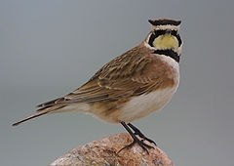
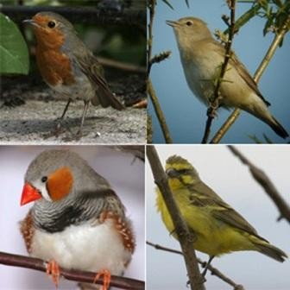
тақырыбы:Құстар

Slide 2
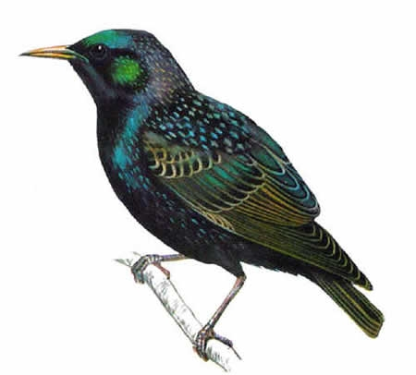
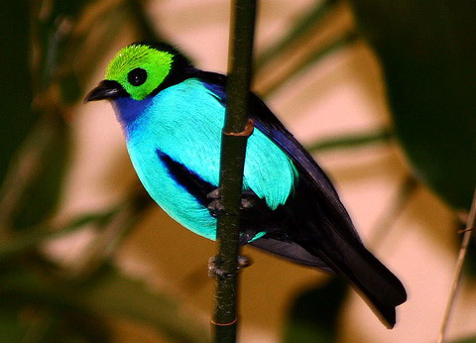
Құстар (лат. Aves)^{[1]} – омыртқалы жануарлар тип тармағының бір класы. Құстардың эволюциялық даму сатысы 4 кезеңге бөлінеді: алғашқы құстар – археоптерикс; тісті құстар; қырсыз жалпақ төстілер – түйеқұстар, киви, пингвиндер; қырлы төсті құстар.

Slide 3
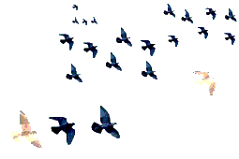
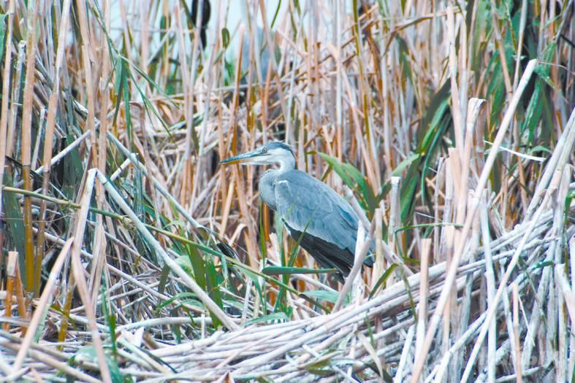
Құстар – жылықанды омыртқалы жануарлар (омыртқасы бар жануарлар). Олардың қауырсындары жылуды сақтауға және ұшуға көмектеседі. Олар артқы екі аяқтарымен жүреді, ал алдыңғң аяқ-қолдары қанаттарға айналған. Құстардың барлығы жұмыртқа салады. Құстардың денелері жеңіл болғанымен, мықты және ұшуға ыңғайлы болады. Дегенмен ұшпайтын құстар да кездеседі.

Slide 4
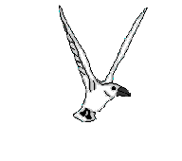
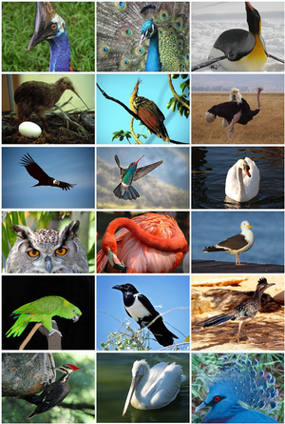
Құстар 2 класс тармағына: бір ғана отряды бар кесірткеқұйрықтылар (жойылып кеткен) және 34 отрядқа бірігетін 9 мыңдай түрі (оның 28 отряды осы кезде де кездеседі) желпуішқұйрықтылар немесе нағыз құстар деп бөлінеді. Құстар Арктикадан Антарктика жағалауларына дейінгі барлық табиғи белдемдерде таралған. Қазақстанда құстардың 18 отрядқа жататын 489 түрі бар. Оларды мекен ететін орындарына қарай орман, ашық дала, батпақты-шалшықты және су құстары деп бөледі. Алғашқы құстардың дене тұрқы 1,8 м-ге дейін жеткен, тістері жақсы жетілген, ұша алмаған.

Slide 5
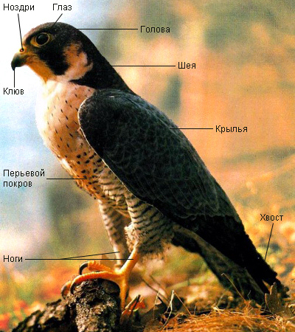
Сыртқы Құрлысы:
Мұрын Тесіктері
Көзі
Басы
Мойны
Тұмсығы
Қанаты
Құйрығы
Аяқтары

Slide 6
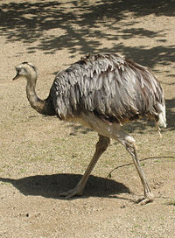
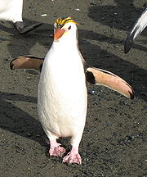
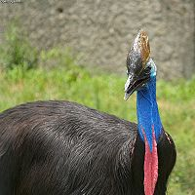
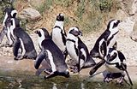
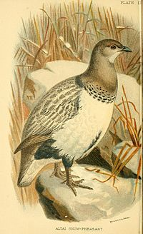
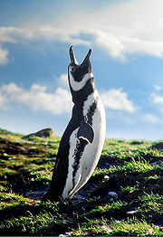
Түрлері:
Сандер Пингвині
Қазуар
Корольдік Пингвин
Нанду
Магеллан Пингвині
Алтай ұлары

Slide 7
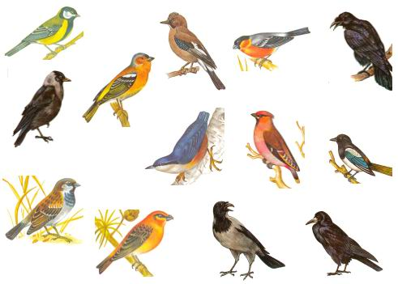
Қазақстанда құстардың 18 отрядқа жататын 489 түрі бар. Құстардың басқа омыртқалы жануарлардан айырмашылығы – олардың ауада ұша алатындығы. Атап айтқанда, алдыңғы аяғы қанатқа айналған, төс, сан және мойын бұлшық еттері жақсы жетілген, сүйектері жұқа, көбінің іші ауаға толы қуыс болғандықтан және бір-бірімен жіксіз тұтасатындықтан, қаңқасы жеңіл әрі берік. Құстарда тек құйымшақ безі ғана болады (ол су құстарында жақсы жетілген). Жүрегі 4 камералы.

Slide 8
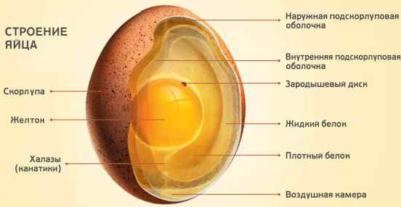
Жұмыртқа құрлысы:
сыртқы қабығы
Ішкі қабығы
Қабыршақ
жұмыртқаның сарысы
сұйық ақуыз
тығыз ақуыз
баулар
ауа камерасы

Slide 9
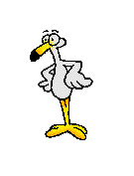
Орындаған:Мейржан даяна сабитова адия амантаева нурина сағынтай жұлдыз пән мұғалімі Омарова Б.Б.

